Slide 1



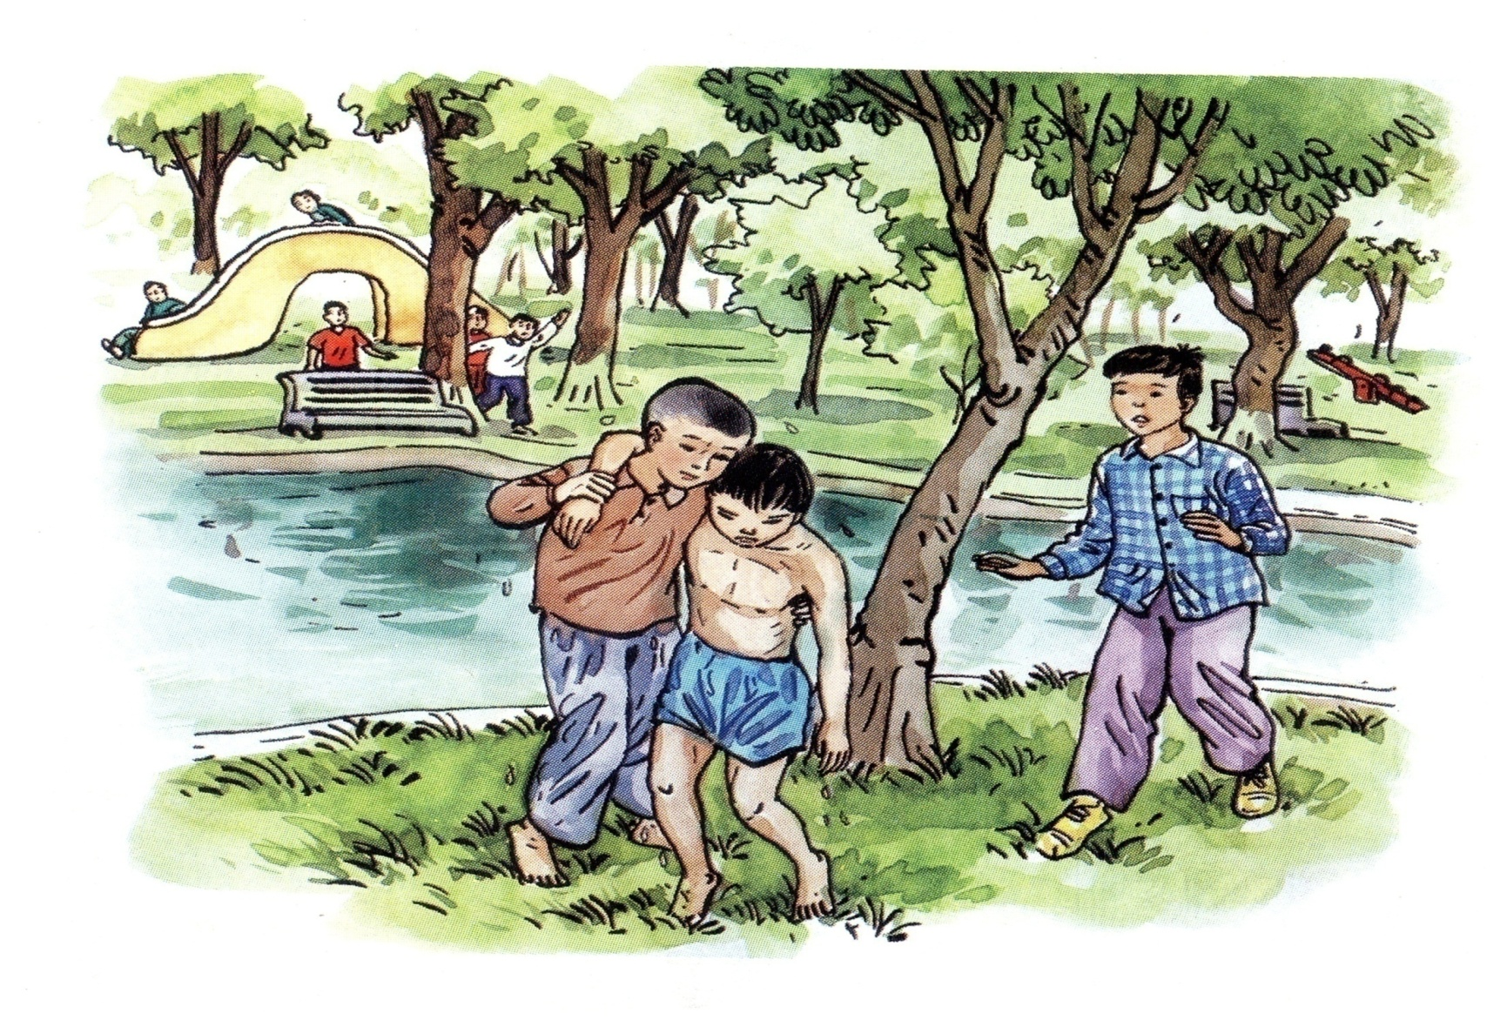

ỦY BAN NHÂN DÂN QUẬN PHÚ NHUẬN
TRƯỜNG TIỂU HỌC NGUYỄN ĐÌNH CHÍNH
TẬP ĐỌC - KỂ CHUYỆN
LỚP 3
NÀM
ĐÔI BẠN

Slide 2




Khởi động

Slide 3


Kiểm tra bài cũ
Nhà rông ở Tây Nguyên
Đọc đoạn 1 và trả lời câu hỏi:
Vì sao nhà rông phải chắc và cao?
Đọc đoạn 2 và trả lời câu hỏi:
Gian đầu nhà của nhà rông được trang trí như thế nào?
Hãy nêu nội dung của bài?

Slide 4
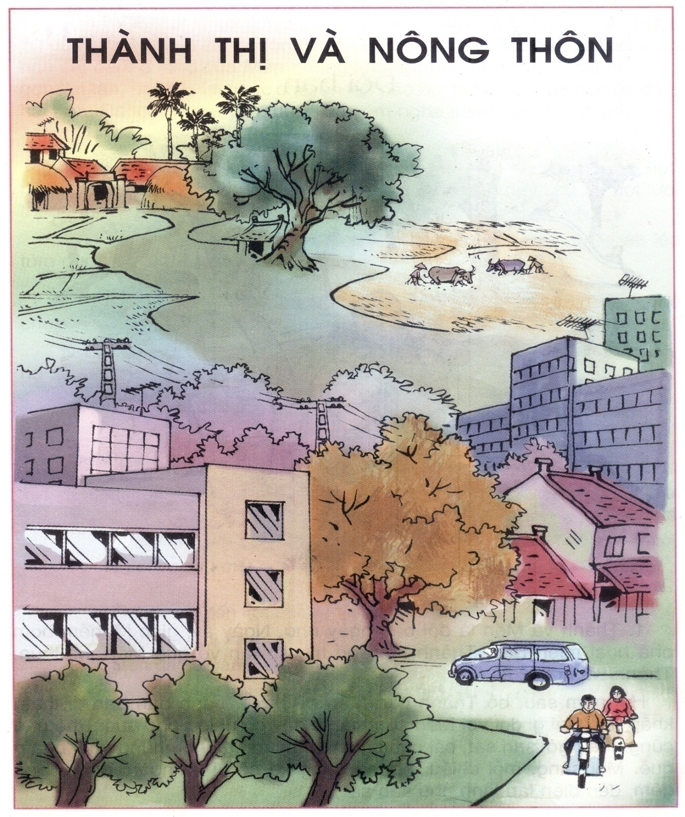
Thứ Hai, ngày…. tháng 12 năm 2021
Tập đọc + Kể chuyện
Đôi bạn
Nguyễn Minh

Slide 5
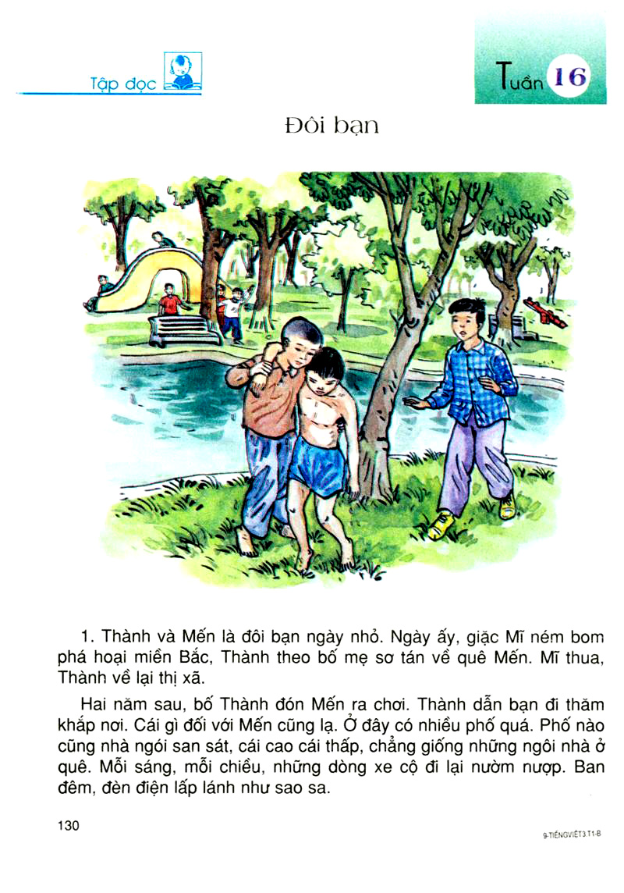

Slide 6
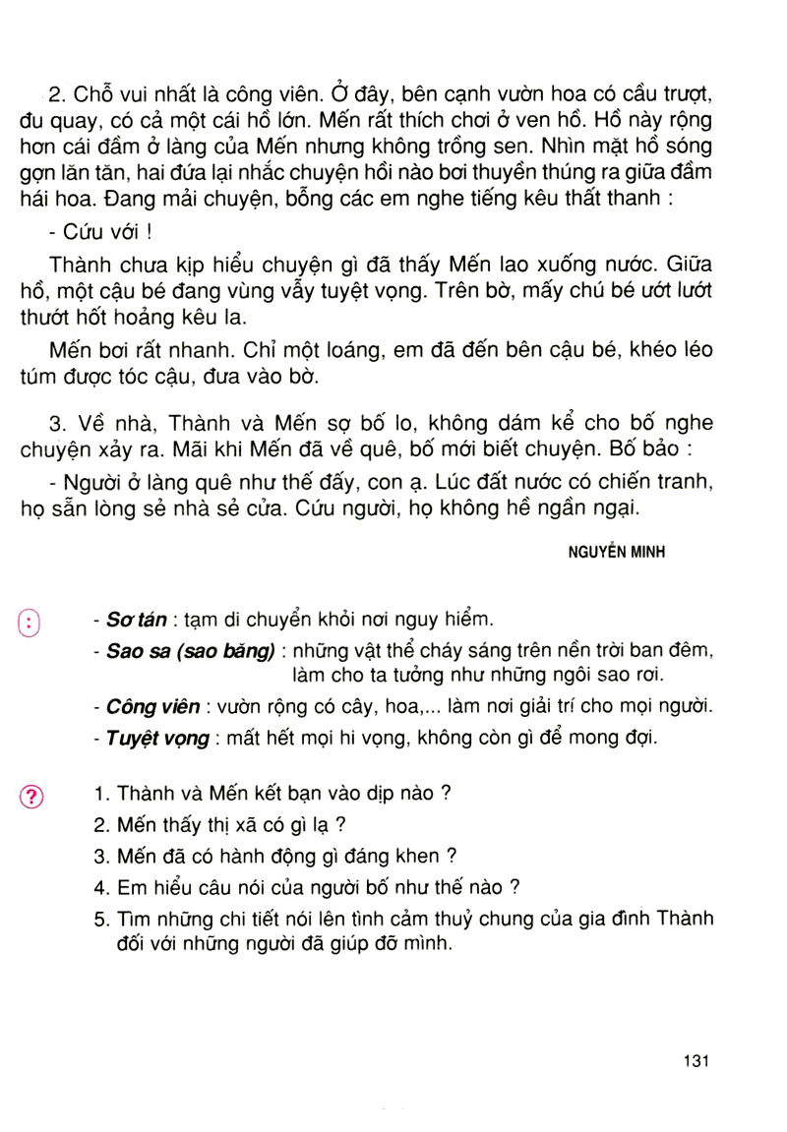

Slide 7




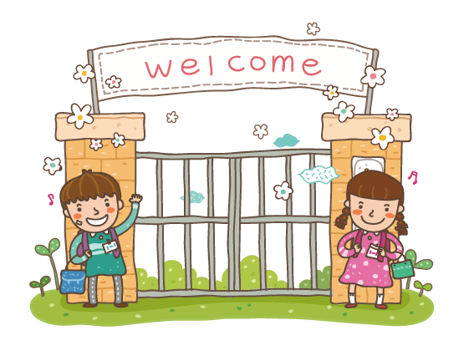


Bài chia làm 3 đoạn:
Đoạn 1: Thành và Mến, …. sao sa.
Đoạn 2: Chỗ vui nhất …. vào bờ.
Đoạn 3: Phần còn lại.

Slide 8


LUYỆN ĐỌC

Slide 9
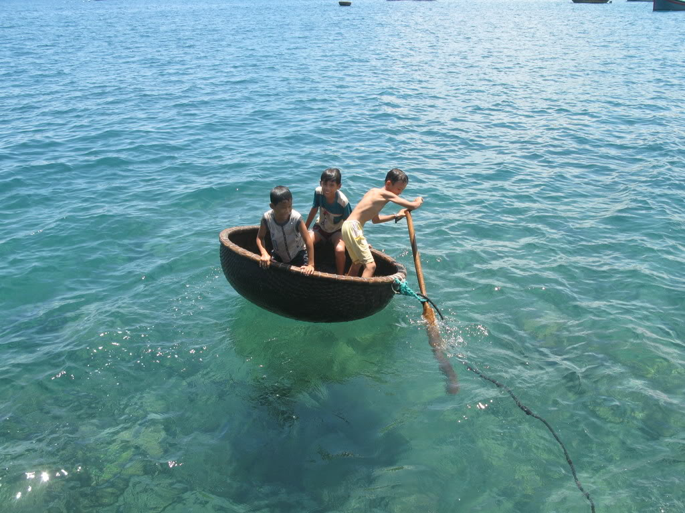
Luyện đọc
* Đọc đúng:
- san sát, nườm nượp, cứu người, ướt lướt thướt.
* Ngắt câu :
Hồ này/rộng hơn cái đầm ở làng của Mến /nhưng không trồng sen.//
Nhìn mặt hồ sóng gợn lăn tăn, hai đứa lại nhắc chuyện hồi nào/bơi thuyền thúng ra giữa đầm/hái hoa.//

Slide 10

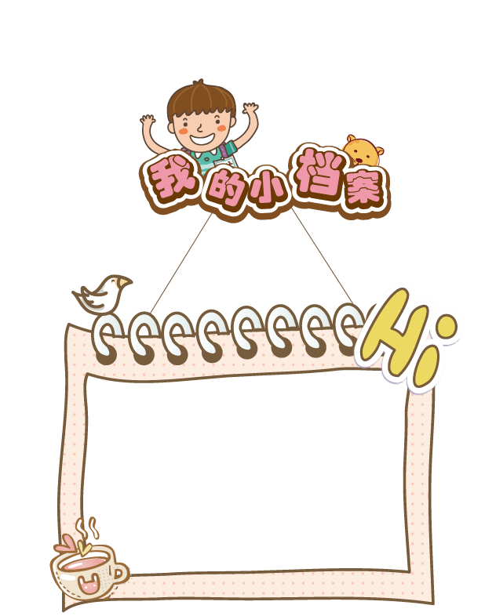
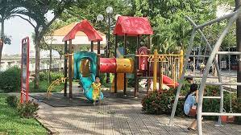
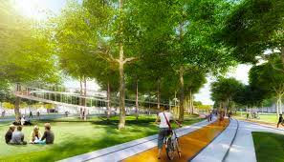
công viên: Vườn rộng có cây, hoa..nơi vui chơi của mọi người.
Giải nghĩa từ:

Slide 11

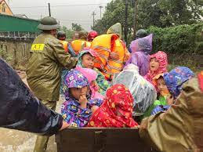
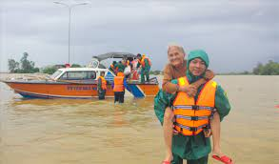
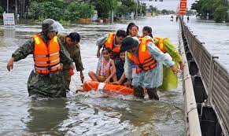
Sơ tán: Mọi người tạm di chuyển khỏi nơi nguy hiểm.

Slide 12

thuyền thúng:

Slide 13
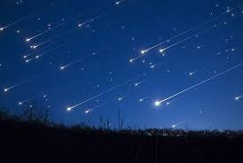
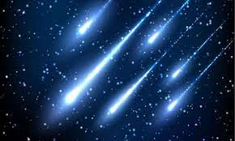
sao sa:(sao băng): Những vật thể cháy sáng trên nền trơì ban đêm.

Slide 14
TÌM HIỂU BÀI

Slide 15


*Tìm hiểu bài
Câu 1: Thành và Mến kết bạn với nhau vào dịp nào?
Thành và Mến kết bạn với nhau từ lúc còn nhỏ, khi giặc Mĩ ném bom bắn phá miền Bắc. Thành theo bố mẹ sơ tán về quê Mến.
Câu 2: Lần đầu ra phố, Mến thấy thị xã có gì lạ?
Nhiều phố quá, nhà ngói san sát, xe cộ đi lại nườm nượp, ban đêm đèn điện sáng như sao.

Slide 16
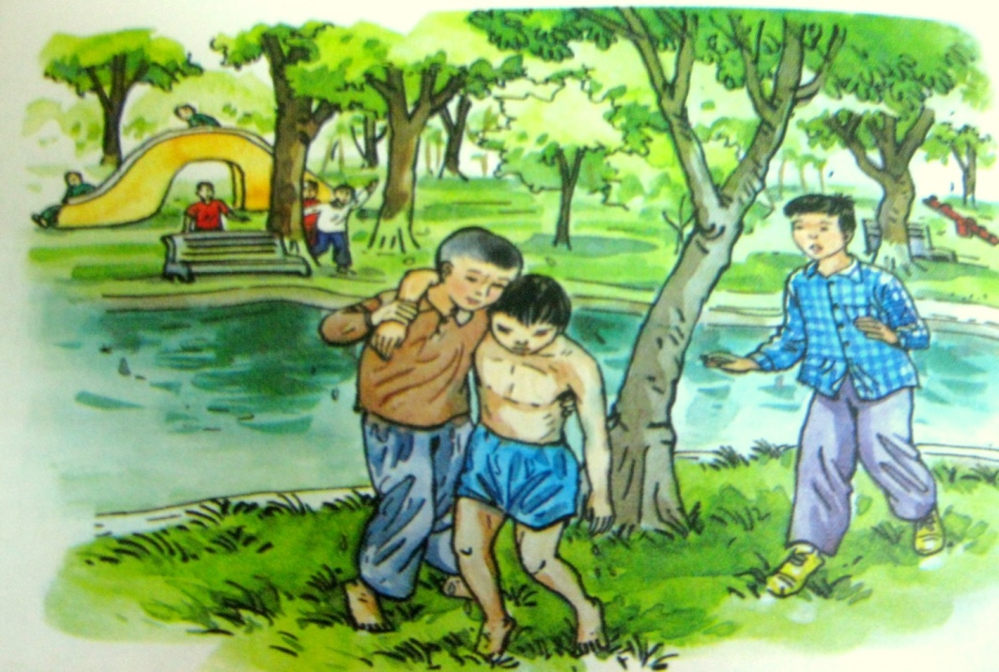
Câu 3: Ở công viên, Mến có hành động gì đáng khen?
Qua hành động này, em thấy Mến có đức tính gì đáng quý?
Mến dũng cảm và sẵn sàng cứu người, bạn còn rất khéo léo khi cứu cậu bé.
Câu 4: Em hiểu câu nói của người bố như thế nào?

Slide 17
Câu 5: Tìm những chi tiết nói lên tình cảm thủy chung của gia đình Thành đối với những người đã giúp đỡ mình.
Gia đình Thành tuy đã về thị xã nhưng vẫn nhớ gia đình Mến, bố Thành về thăm lại nơi sơ tán trước đây và đón Mến ra chơi. Thành đưa Mến đi thăm khắp thị xã. Bố Thành luôn nhớ và giành những suy nghĩ tốt đẹp cho Mến và những người dân ở quê.

Slide 18
* Qua câu chuyện, em có suy nghĩ gì về phẩm chất của người nông thôn và người thành phố?
Câu chuyện ca ngợi phẩm chất tốt đẹp của người ở nông thôn và tình cảm thuỷ chung của người thành phố với những người đã giúp đỡ mình lúc gian khổ, khó khăn.

Slide 19
LUYỆN ĐỌC LẠI

Slide 20
KỂ CHUYỆN
Dựa vào gợi ý dưới đây, kể lại toàn bộ câu chuyện
Đôi bạn

Slide 21
* Đoạn 1: Trên đường phố
- Bạn ngày nhỏ
Ngày Mỹ ném bom miền Bắc, Thành theo bố mẹ sơ tán về quê Mến.
- Đón bạn ra chơi
Hai năm sau, bố Thành đón Mến ra chơi. Thành dẫn bạn đi tham quan khắp nơi. Mến thấy cái gì cũng lạ: nhiều phố, nhà ngói san sát, xe cộ đi lại nườm nượp, ban đêm đèn điện sáng như sao sa.

Slide 22
* Đoạn 2: Trong công viên
- Công viên
Trong công viên có vườn hoa, cầu trượt, đu quay và một cái hồ lớn rộng hơn cái đầm làng của Mến nhưng không trồng sen, mặt hồ lăn tăn gợn sóng. Mến nhắc lại chuyện bơi thuyền thúng ra giữa đầm hái hoa cho Thành nghe.
- Cứu em nhỏ
Cứu với! Nghe tiếng kêu thất thanh Thành chưa kịp hiểu chuyện gì thì Mến đã lao xuống hồ cứu một em đang vùng vẫy tuyệt vọng dười hồ. Mến bơi rất nhanh và khéo léo đưa cậu bé vào bờ.

Slide 23
* Đoạn 3: Lời của bố
- Bố biết chuyện
Về nhà Thành và Mến sợ bố lo nên không nói gì. Đến khi Mến về quê, bố Thành mới biết chuyện.
- Bố nói gì?
Người làng quê như thế đấy con ạ. Lúc đất nước có chiến tranh họ sẵn lòng sẻ nhà sẻ cửa. Cứu người họ không hề ngần ngại.

Slide 24



Dặn dò
*Ở nhà luyện đọc và kể lại chuyện cho người thân nghe em nhé.
*Chuẩn bị:
Xem trước bài :Về quê ngoại/133

Slide 25

CHÀO CÁC EM !

